Slide 1

อุปกรณ์รับเข้าและอุปกรณ์ส่งออก
6

Slide 2
วัตถุประสงค์
หลังจากศึกษาบทนี้ คุณสามารถ
อธิบายความหมายของการรับเข้า
อธิบายเกี่ยวกับการคีย์ข้อมูลเข้าและคุณสมบัติของคีย์บอร์ด
บอกความแตกต่างระหว่างอุปกรณ์ชี้ อุปกรณ์ควบคุมเกม และสไตลัส
อธิบายถึงอุปกรณ์สแกนภาพ ออปติคอลสแกนเนอร์ เครื่องอ่านอาร์เอฟไอดี อุปกรณ์รู้จำเสียง
อธิบายถึงอุปกรณ์รู้จำภาพและอุปกรณ์บันทึกเสียง
อธิบายความหมายของการส่งออก

Slide 3
วัตถุประสงค์
หลังจากศึกษาบทนี้ คุณสามารถ
บอกความแตกต่างของหน้าจอแสดงผลแต่ละชนิด
อธิบายคุณสมบัติของเครื่องพิมพ์แต่ละชนิด
บอกความแตกต่างระหว่างอุปกรณ์รู้จำเสียงและอุปกรณ์รู้จำภาพ
อธิบายเกี่ยวกับอุปกรณ์ที่รวมทั้งอุปกรณ์รับเข้าและอุปกรณ์ส่งออกเข้าด้วยกัน เช่น อุปกรณ์มัลติฟังก์ชัน อินเทอร์เน็ตเทเลโฟน หมวกเสมือนจริงและถุงมือสัมผัส
อธิบายการยศาสตร์และบอกแนวทางการลดผลกระทบที่อาจจะเกิดกับร่างกายมนุษย์

Slide 4
บทนำ
คุณเคยสงสัยไหมว่าสารสนเทศเข้าไปในคอมพิวเตอร์และออกมาแสดงผ่านหน้าจอได้อย่างไร
  อุปกรณ์รับเข้าจะแปลงสิ่งที่มนุษย์เข้าใจให้อยู่ในรูปแบบ
  ที่หน่วยระบบเข้าใจและสามารถประมวลผลได้
  อุปกรณ์ส่งออกจะแปลงผลลัพธ์ที่ได้จากคอมพิวเตอร์
  โดยจะแปลงข้อมูลที่ผ่านการประมวลผลจากหน่วยระบบ
  ให้อยู่ในรูปแบบที่มนุษย์เข้าใจได้

Slide 5
การรับเข้าคืออะไร
ข้อมูลหรือชุดคำสั่งที่ถูกใช้โดยคอมพิวเตอร์
อุปกรณ์รับเข้าจะช่วยแปลงข้อมูลให้อยู่รูปแบบที่หน่วยระบบสามารถประมวลผลได้
อุปกรณ์รับเข้ามีดังนี้ :
  คีย์บอร์ด
  เมาส์
  อุปกรณ์ชี้
  เครื่องสแกน
  อุปกรณ์จับภาพ
  อุปกรณ์รับเสียง
Notes:
Input (key term)
Input devices (key term) are hardware used to translate words, sounds, images, and actions that people understand into a form that the computer can understand
Input allows user to put their information into computer language
Most common are keyboard, mouse, scanning devices, image capturing devices and audio-input devices

Slide 6

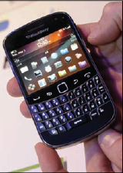
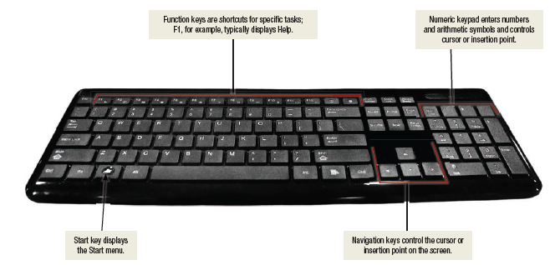
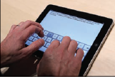
คีย์บอร์ด
คีย์บอร์ด
  คีย์บอร์ดแบบดั้งเดิม
  คีย์บอร์ดแล็ปท็อป
  คีย์บอร์ดแบบเสมือน
  คีย์บอร์ดขนาดเล็ก
Laptop keyboard
Virtual keyboard
Thumb keyboard
Notes:
Keyboards (key term) come in a variety of designs – most common way to input data
Range from full-sized to miniature and from rigid to flexible
Common types
Traditional keyboard (key term) – full sized, rigid, rectangular keyboards that include function, navigational, and numeric keys
Laptop keyboard (key term) – used on laptop computers
Virtual keyboard (key term) – keyboard for a tablet PC and mobile devices– shown on a touch screen
Thumb keyboard (key term) – used on smartphones

Slide 7
อุปกรณ์ชี้
เมาส์
จอสัมผัสแบบมัลติทัช
แผ่นสัมผัส
เมาส์แบบใช้แสง
เมาส์แบบกลไกไร้สาย
Notes:
Pointing Devices (key term) provide an intuitive interface by accepting pointing gestures and converting them into machine-readable input
Mouse (key term) controls a mouse pointer (key term) that appears in the shape of an arrow
Some mice have a wheel button (key term) for scrolling. The Optical Mouse (key term) is the most widely used
Mouse types
Optical mouse (Key Term) – has no moving parts
Emits and senses light to detect mouse movement
Can be used on any surface
Cordless mouse (Key Term) or wireless mouse (Key Term) – battery powered
Uses radio waves or infrared light waves
Touch pads (key term) –controls the pointer by moving and tapping your fingers on the surface of a pad
Multitouch screen (key term) – can be touched with more than one finger, which allows for interactions such as rotating graphical objects on the screen with your hand or zooming in and out by pinching and stretching your fingers. These screens are common on mobile devices such as the Apple iPhone, and some notebook computers and desktop monitors.

Slide 8
อุปกรณ์ชี้ (ต่อ)
จอยสติ๊ก
แผงควบคุมการเต้น
แผ่นเกม
อุปกรณ์ตรวจจับความเคลื่อนไหว
สไตลัส
Notes:
Joystick (key term)– input for computer games
Dance pad (key term) – input for dance games
Game pads (key term) – held by two hands
Motion sensing device (key term) – control games by user movement
Stylus (Key term) – uses pressure to draw images on a screen; interacts with a computer through handwriting recognition software (Key Term)

Slide 9
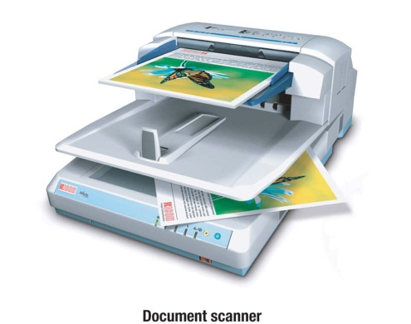
เครื่องสแกน
ออปติคอลสแกนเนอร์
  แบบแท่นนอน (Flatbed scanners)
  แบบสแกนเอกสาร (Document scanners)
  แบบพกพา (Portable scanners)
เครื่องอ่านบัตร (Card reader)
  เครื่องอ่านบัตรแถบแม่เหล็ก (magnetic card reader)
Notes:
Scanning devices (key term) convert scanned data into a form the system unit can process
Types
Optical (key term) – known as a scanner (key term)
Recognizes light, dark, and colored areas that make up individual letters or images
Types
Flatbed (key term)– much like a copy machine
Document (key term)– similar to flatbed except that it can quickly scan multipage documents; automatically feeds one page of a document at a time
Portable (key term)– typically a handheld device that slides across the image making direct contact
Card Readers (key term) interpret encoded information that is stored on debit, credit, and identification cards
Types
Magnetic card reader (Key Term) – information is stored on a thin magnetic strip on the back of a card; is read when swiped through a card reader

Slide 10
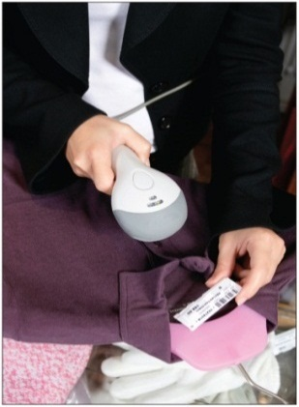
เครื่องสแกน (ต่อ)
เครื่องอ่านบาร์โค้ด (Bar code reader)
  เครื่องอ่านแบบมือถือ (wand reader)
  เครื่องสแกนแบบติดตั้ง (platform scanners)
    ยูพีซี (Universal Product Code : UPC)
    รหัสแม็กซี (MaxiCode)
    รหัสคิวอาร์ (QR code)
เครื่องอ่านอาร์เอฟไอดี (RFID readers)
  ไมโครชิฟอาร์เอฟไอดี (radio frequency identification : RFID) ที่ฝังอยู่อาร์เอฟไอดีแท็กจะเป็นชิฟที่ฝังไว้ในอุปกรณ์หรือสิ่งต่างๆ เพื่อติดตาม
Bar code readers
RFID Reader
Notes:
Bar code readers or bar code scanners (Key Term)
You see these devices at the grocery store
Wand reader (key term) or platform scanner (key term)
Reads bar codes or vertical zebra striped marks printed on product containers
Products have a UPC (Universal Product Code) (Key Term)
MaxiCode (key term) used for routing and tracing packages
QR code (key term) provides consumer information
RFID (radio frequency identification) tags are tiny chips embedded for tracking. Read by RFID readers (key term)
Character and mark recognition devices are scanners that recognize special characters & marks
MICR (key term)– used by banks to read magnetically encoded characters on the bottom of checks and deposit slips; numbers are read by a reader/sorter
OCR (key term)– specially preprinted characters are read by OCR devices such as wand scanners, read price tags
OMR (key term) (also called mark sensing) – devices sense the presence or absence of marks, common for standardized and multiple choice test scoring

Slide 11
เครื่องสแกน (ต่อ)
เครื่องรู้จำอักขระและเครื่องหมาย (character and mark recognition device)
  เครื่องรู้จำอักขระที่พิมพ์ด้วยหมึกแม่เหล็ก (magnetic-ink character recognition : MICR)
  เครื่องรู้จำอักขระด้วยแสง (optical-character recognition : OCR)
  เครื่องรู้จำเครื่องหมายด้วยแสง (optical-mark recognition : OMR)
Bar code readers
RFID Reader
Notes:
Bar code readers or bar code scanners (Key Term)
You see these devices at the grocery store
Wand reader (key term) or platform scanner (key term)
Reads bar codes or vertical zebra striped marks printed on product containers
Products have a UPC (Universal Product Code) (Key Term)
MaxiCode (key term) used for routing and tracing packages
QR code (key term) provides consumer information
RFID (radio frequency identification) tags are tiny chips embedded for tracking. Read by RFID readers (key term)
Character and mark recognition devices are scanners that recognize special characters & marks
MICR (key term)– used by banks to read magnetically encoded characters on the bottom of checks and deposit slips; numbers are read by a reader/sorter
OCR (key term)– specially preprinted characters are read by OCR devices such as wand scanners, read price tags
OMR (key term) (also called mark sensing) – devices sense the presence or absence of marks, common for standardized and multiple choice test scoring

Slide 12
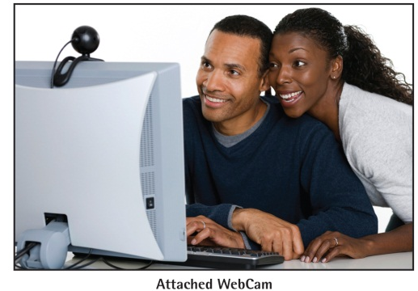
อุปกรณ์บันทึกภาพ
กล้องถ่ายภาพดิจิทัล (digital camera)
เว็บแคม (webcam)
  บันทึกรูปภาพในรูปแบบดิจิทัลลงในเมมโมรีการ์ด (memory card) หรือหน่วยความจำของกล้อง
  จับภาพและส่งสัญญาณภาพไปยังเครื่องคอมพิวเตอร์เพื่อกระจายต่อไปยังเครือข่ายอินเตอร์เน็ต
Digital Camera
Notes:
Imaging capturing devices create or capture original images
Digital cameras (key term) – similar to traditional cameras except images are recorded digitally on disk or a camera’s memory
Webcams (key term) – also referred to as web cameras are specialized digital video cameras that capture images and send them to a computer to broadcast over the Internet
Built into smartphones and tablets

Slide 13

อุปกรณ์รับเสียง (audio-input device)
ระบบรู้จำเสียง
  ประกอบด้วย ไมโครโฟน การ์ดเสียง และซอฟต์แวร์ประยุกต์เฉพาะงาน
  ผู้ใช้สามารถใช้เสียงสั่งงานคอมพิวเตอร์หรือใช้เสียงในการสร้างเอกสารด้วยคำพูดให้เป็นตัวอักษรในโปรแกรมประมวลผลคำ
Notes:
Audio output devices convert sound into a form that can be processed by the system unit
Microphone is the most popular device
Voice recognition systems (key term)
Microphone, bundled with sound card and software
Some can translate from one language to another

Slide 14
การส่งออกคืออะไร?
ประมวลผลข้อมูลหรือสารสนเทศ
ชนิดของการส่งออก
  ข้อความ
  กราฟิก/ภาพ
  เสียง และ วิดีโอ
อุปกรณ์ส่งออก
  จอภาพ
  เครื่องพิมพ์
  อุปกรณ์ส่งออกเสียง
Notes:
Output (key term) is process data or information
Converts machine-readable information into people-readable form
Most common output types – text, graphics, photos, audio, and video
Output device is any hardware used to provide or to create output
The most widely used output devices (key term) are monitors, printer, and audio-output devices

Slide 15
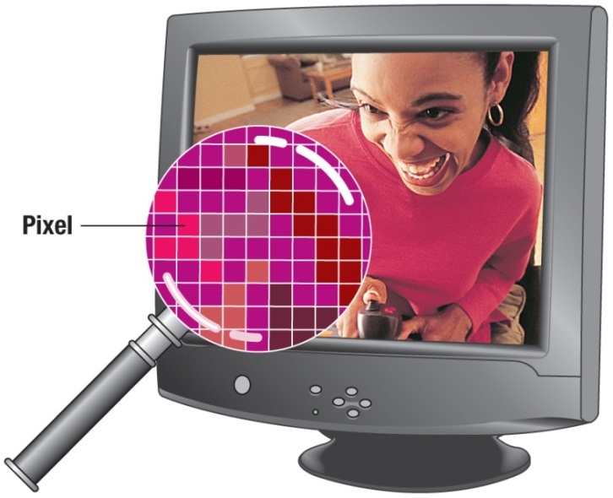
จอภาพ
หน้าจอหรือหน้าจอแสดงผล
ข้อมูลที่ส่งออกมาจะเรียกว่า “ soft copy ”
คุณลักษณะ
  ความละเอียด (resolution/pixels)
  ดอตพิช (Dot pitch)
  อัตราคอนทราสต์ (contrast ratio)
  ขนาด (size)
  อัตราส่วนจอภาพ (aspect ratio)
Resolution Standards
Notes:
Monitors are commonly called display screens (Key Term) and the output is referred to as soft copy (key term)
Standards indicate screen quality (resolution). Some monitors are used on the desktop, others are portable.
Features – most important is clarity (Key Term)
Clarity (key term) – quality and sharpness of the displayed images
Resolution (key term) – one of the most important features; images are formed on a monitor by a series of dots or pixels (picture elements) (Key Term)
Dot (pixel) pitch (Key Term) – the distance between each pixel; most newer monitors have a dot pitch of .30 mm (30/100th of a millimeter) or less
Contrast ratios (key term) – monitor’s ability to display color
Size (key term) – or active display area is measured by the diagonal length of a monitor’s viewing area
Common sizes are 15, 17, 19, 21, and 24 inches
Aspect ratio (key term)– determined by the width of a monitor divided by its height. Common aspect ratios for monitors are 4:3 (standard) and 16:10 (wide screen).

Slide 16
จอภาพ (ต่อ)
จอภาพแบบแฟลตพาแนล (flat-panel monitor) เป็นชนิดที่ใช้กันทั่วไป
  ใช้พลังงานน้อย
  เคลื่อนย้ายสะดวกและมีรูปร่างบาง
แบ่งออกเป็น 2 ประเภท คือ และTwo types:
  จอแอลซีดี (LCD)
    จอภาพแบบเก่า
  จอแอลอีดี (LED)
    ใช้หลอดไฟชนิดแอลอีดีทำให้ภาพคมชัด
อีบุ๊ค (E-book)
  เครื่องอ่านอีบุ๊ค (E-Book readers)
E-Book
Flat-panel monitor
Notes:
Flat-Panel Monitors (key term) – are most widely used.
Require less power to operate
Portable and thin
Most are backlit
E-Book – also called e-book readers (key term) are handheld, book sized; cost less than publishing and delivery of printed material

Slide 17

จอภาพ (ต่อ)
จอภาพแบบอื่นๆ
  ดิจิทัลไวท์บอร์ด (digital หรือ interactive whiteboard)
  เอชดีทีวี (high-definition television : HDTV)
  หรือเรียกว่าโทรทัศน์ความละเอียดสูง
  จอภาพแบบหลอดรังสีคาโธด (cathode ray tube : CRT)
  หรือจอภาพซีอาร์ที
Digital whiteboard
HDTV
Notes:
Digital whiteboards – specialized devices with a large display connected to a computer or projector. The computer’s desktop is displayed on the digital whiteboard and controlled using a special pen, a finger, or some other type of device. Digital whiteboards are used in classrooms and corporate boardrooms.
HDTV – merger of microcomputer and TV called PC/TV; output is digital so can freeze video sequences to create high-quality still images
Cathode-ray tubes (CRTs) (key term) – older technology monitors that have been replaced by flat-screens

Slide 18
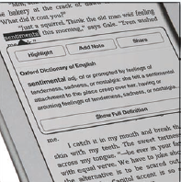
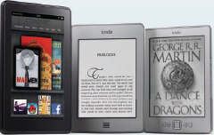
Making IT Work for You การใช้ E-Books
สามารถอ่านได้ทุกที่
คุณลักษณะหลายอย่างเหมือนหนังสือพิมพ์และนิตยสาร

Slide 19

เครื่องพิมพ์
แปลงข้อมูลที่ได้รับการประมวลผลโดยหน่วยระบบ
ข้อมูลที่พิมพ์ออกมาจะเรียกว่า "hard copy"
คุณลักษณะ
  ความละเอียด (resolution)
  สี (color)
  ความเร็ว (Speed)
  ความจุของหน่วยความจำ (Memory)
  การพิมพ์แบบสองด้าน (Duplex printing)
Notes:
Printers (key term) translate information that has been processed by the system unit and present the information on paper
Output is called hard copy
Features
Resolution (key term) – measures the clarity of images produced
Measured in dots-per-inch (dpi) (Key Term)
Most printers use an average of 1200 dpi x 4800 dpi; the higher the dpi, the better the quality of image produced
Color (key term) – more expensive to print in color; usually have the option to print in either color or b/w. Grayscale (key term) images are displayed using shades of gray.
Speed (key term) – measured in the number of pages printed per minute
15-19 pages per minute is the average for a single color page (black); 13-15 pages per minute for color
Memory (key term) – used to store printing instructions and documents waiting to be printed
Duplex printing (key term) – automatic printing on both sides of a sheet of paper

Slide 20
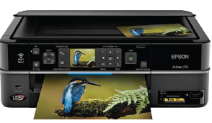
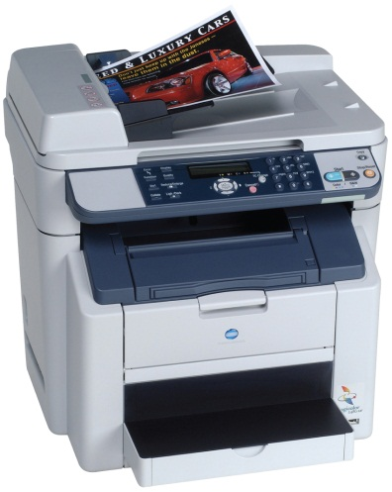
เครื่องพิมพ์ (ต่อ)
เครื่องพิมพ์อิงค์เจ็ท (Ink-jet printers)
เครื่องพิมพ์เลเซอร์ (Laser printers)
  ส่วนบุคคลหรือแบบใช้งานร่วมกัน
เครื่องพิมพ์ 3 มิติ (3D printer)
  ใช้สารเติมแต่ง
เครื่องพิมพ์ชนิดอื่น
  เครื่องพิมพ์เทอร์มัล (thermal printer)
  พล็อตเตอร์ (plotter)
Inkjet
Laser
3-D Printer
Notes:
Inkjet printers (key term) spray ink at high speed onto the surface of paper
Reliable, quiet and inexpensive
Laser printers (key term) uses a laser light beam to produce images
Faster, excellent quality and more expensive than ink jet printers
Personal (key term) and shared (key term) laser printers
3D Printers (key term)
Creates 3-dimensional shapes, adds a thin layer of material repeatedly until the item is created
Other Printers
Cloud (key term) – connected to the Internet and provide printing services to others on the Internet. Google Cloud Print is an example. Once a user activates a printers using Google Chrome OS, the user can access the printer anywhere with an Internet connection.
Thermal printers (key term) – uses heat elements to produce images on heat sensitive paper, ATMs and gas pumps
Plotters (key term) – special purpose for maps, images, architectural & engineering drawings

Slide 21
อุปกรณ์ส่งออกเสียงและวิดีโอ
แปลงเสียงจากคอมพิวเตอร์ให้เป็นเสียงที่มนุษย์เข้าใจได้
  ลำโพงและหูฟัง
เทคโนโลยีบลูทูธ (bluetooth technology)
  เทคโนโลยีไร้สาย
  ไมโครโฟนและหูฟัง
Headset
Notes:
Speakers (key term) and headsets (key term) are the most widely used audio-output devices
Connected to a sound card in the system unit
Voice output is quite common; creating voice output is not as difficult as recognizing and interpreting voice input
Bluetooth (key term) technology – wireless technology used to connect speakers and headsets to wireless sound cards

Slide 22
การรวมอุปกรณ์รับเข้าและส่งออกเข้าด้วยกัน
อุปกรณ์มัลติฟังก์ชัน (multifunctional device : MFD)
  ต้นทุนต่ำ คุณภาพงานต่ำ
อินเทอร์เน็ตเทเลโฟน (internet telephone)
  อาจเรียกว่าเทเลโฟนี (telephony) หรืออินเทอร์เน็ตเทเลโฟนี (Internet telephony)
  วอยซ์โอเวอร์ไอพี (Voice-over IP : VoIP)
    Phone Power
    Phone.com
    Skype
Internet telephone
Notes:
Multifunctional devices (MFD) (key term) combine the capabilities of a scanner, printer, fax and copy machine
Usually lower in price and more cost efficient than purchasing the products separately; however the quality is lower
Internet telephone (key term) – specialized input and output devices for receiving and sending voice communication
Voice over IP (VoIP) (Key Term) – voice and other types of communication over the Internet
Also known as telephony (key term) and Internet telephony (key term) - VoIP application that uses VoIP
Providers include Phone Power, Phone.com, and Skype
Skype – doesn’t need any special hardware. Once you subscribe use your computer’s existing audio and video to communicate with any other Skype subscribers. Skype is free for domestic calls and low-cost for international. For an additional fee you can place calls to non-Skype subscribers.

Slide 23
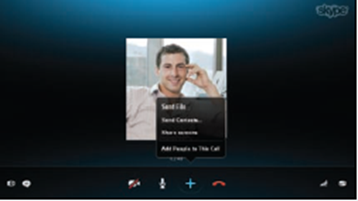
Making IT Work for You การใช้ Skype
การสื่อสารโดยใช้ VoIP
www.skype.com
Skype-to-Skype Communication
Adding a Contact
Getting Started
VoIP
Skype-to-Skype Communication

Slide 24
ความจริงเสมือน (virtual reality)
ความจริงเสมือน
  หมวกความจริงเสมือน
  ถุงมือสัมผัส
Notes:
Virtual Reality (key term) – simulated reality created in 3-d through computers. Creates a virtual or (immersive experience)
Headgear (key term) and gloves (key term) have sensors to collect data that work with software

Slide 25
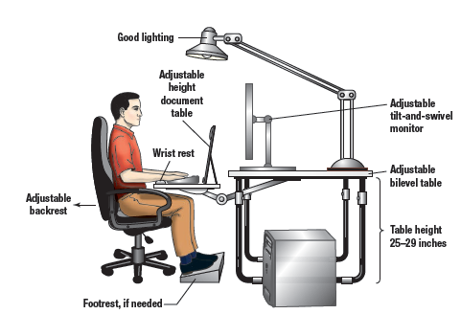
การยศาสตร์ (ergonomics)
การศึกษาปัจจัยที่เกี่ยวข้องกับอุปกรณ์ที่มนุษย์ใช้งาน
อาการทางด้านร่างกายที่มักจะเกิดกับผู้ใช้คอมพิวเตอร์
  เมื่อยสายตาและปวดหัว
  ปวดหลังหรือปวดคอ
  การบาดเจ็บจากการทำซ้ำๆ
Notes:
Ergonomics (key term) – fitting the task to the user
Study to avoid :
Eyestrain (key term) and headache (key term) – 15 minute break every hour
Back and neck pain (key term) – equipment should be adjustable
Repetitive strain injury (key term) RSI (key term) – injury caused by repetitive injury
Carpal tunnel syndrome (Key term) – damage to nerves and tendons in hands

Slide 26
การยศาสตร์ (ergonomics) (ต่อ)
คอมพิวเตอร์แบบพกพา
  อุปกรณ์ที่ออกแบบโดยไม่ใช้หลักการยศาสตร์
    แล็ปท็อป
    แท็บเล็ต
    สมาร์ทโฟน
    แบล็คเบอร์รี (blackberry)
Notes:
Portable devices are not set up for ergonomics
Study to avoid :
Laptops – raise the level of the screen with books or reams of paper or connect an external keyboard
Tablets – avoid tablet hunch by taking frequent breaks or using a stand or external keyboard
Smartphones – avoid blackberry thumb by keeping wrists straight, head up and shoulders straight.

Slide 27
อาชีพทางด้านไอที
ผู้เขียนด้านเทคนิค (Technical writer) เป็นคนเขียนคู่มือการใช้งานต่าง ๆ เช่น รายงานด้านเทคนิค และเอกสารเชิงเทคนิคต่าง ๆ
ต้องจบการศึกษาในระดับปริญญาตรีในสาขาต่างๆ ดังนี้
  การสื่อสาร
  วารสารศาสตร์
  ภาษาอังกฤษ
  ต้องเป็น ผู้ที่มี ความเชี่ยวชาญด้านเทคนิคโดยเฉพาะ
มีอัตราค่าตอบแทนรายปีประมาณ $41,000 ถึง $78,000

Slide 28
มองไปในอนาคต
การแสดงผลแบบ AR
การสวมใส่อุปกรณ์แสดงผลแบบ AR (augmented reality display) จะเชื่อมโยงข้อมูลเข้ากับคอมพิวเตอร์และอินเทอร์เน็ตเพื่อทำให้คุณเห็นภาพและข้อมูลเพิ่มเติมออกมาตรงหน้าแบบทันทีทันใด
ได้รับงบประมาณอุดหนุนจากรัฐบาลในการค้นคว้าเพื่อช่วยเหลือทหารและนักบิน
โครงการวิจัยจาก Google ชื่อ Project Glass ซึ่งเป็นการสร้างแว่นตาต้นแบบที่ทดสอบการใช้งานโดยพนักงานของ Google

Slide 29
แบบทดสอบปลายเปิด
บอกความหมายของการรับเข้าและอุปกรณ์รับเข้า
อธิบายความแตกต่างของคีย์บอร์ดแต่ละชนิด การชี้ การสแกน การบันทึกภาพ และอุปกรณ์รับเสียง
บอกความหมายของการส่งออกและอุปกรณ์ส่งออก
อธิบายคุณลักษณะและความแตกต่างของจอภาพและเครื่องพิมพ์แต่ละประเภท
Notes:
Have students turn to the end of Chapter 6 in their textbooks to view the same “Open-Ended” questions/statements

Slide 30
แบบทดสอบปลายเปิด (ต่อ)
อธิบายเกี่ยวกับอุปกรณ์ส่งออกที่ใช้เทคโนโลยีบลูธูท
อภิปรายการรวมอุปกรณ์รับเข้าและส่งออกที่เรียกว่าอุปกรณ์มัลติฟังก์ชัน อินเทอร์เน็ตเทเลโฟน หมวกความจริงเสมือนและถุงมือสัมผัส
บอกความหมายของการยศาสตร์ อธิบายถึงการลดผลกระทบที่เกิดกับร่างกาย และอภิปรายเกี่ยวกับการออกแบบเครื่องคอมพิวเตอร์แบบพกพา
Notes:
Have students turn to the end of Chapter 6 in their textbooks to view the same “Open-Ended” questions/statements.

